Slide 1

الفصل الثاني
استخدام الحاسب الآلي بوصفه مادة تعليمية

Slide 2
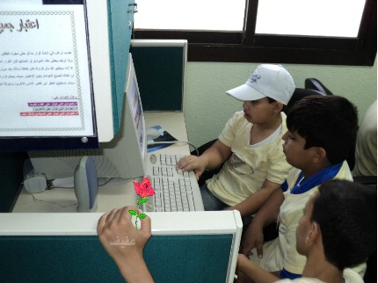
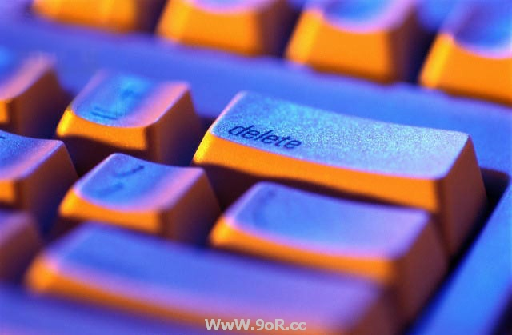
1.أدوار الحاسب في التعليم.
ا.استخدامه كمادة تعليمية ب.استخدامه كوسيلة مساعدة في التعليم
2.الأهداف العامة لاستخدام الحاسوب بوصفه وسيلة مساعدة في التعليم.
3.الأنماط التعليمية لاستخدام الحاسوب في التعليم.
4.أفضل طرق التدريس بواسطة الحاسوب.
5.العوامل المؤثرة في استخدام الحاسوب في التعليم.

Slide 3
ولقد ثبت لمعظم مستخدمي الحواسيب بالتجربة العملية في كثير من الدول المتقدمة أن التعليم بالحاسوب - إذا ما استخدم في المكان المناسب وفي الوقت المناسب - يمكن أن يحقق نتائج ممتازة في غرفة الصف . وهذا بدوره يتضمن تدريب المعلمين على الاستخدام الأمثل لهذه التقنية حتى يمكنهم تقرير الخطة المناسبة والمكان الملائم والزمن المطلوب للوصول بالمعلمين والطلاب على حد سواء إلى إتقان المهارات والحقائق العلمية والمفاهيم المتضمنة بالمقررات الدراسية في وقت أقل وباتجاهات بناءة موجبة تربويات الحاسب .
قدمت التقنية الحديثة وسائل لعبت دورا كبيرا في تطوير عمليتي التعليم والتعلم في السنوات الأخيرة، وأتاحت الفرصة لتحسين أساليب التعلم حيث ساعدت علي إثارة اهتمام الطلاب وتشجيعهم .. وباستمرار الثورة التقنية في الانتشار أنتج الحاسوب الذي يمثل نقلة نوعية بل تحديا لكل ما سبقه من ابتكارات استخدمت في التعليم والتعلم .وتختلف التقسيمات حسب الإستخدام وحسب التطبيق

Slide 4

طرق التدريس التقليدية، ومفهوم التعليم
تتميز طرق التدريس التقليدية باختفاء عنصر التفاعل الحقيقي بين المدرس والطالب، وذلك نتيجة :
1.لكثرة المتعلمين في الصف الواحد، 2.وبسبب الفروق الفردية بين الطلاب؛ فإن المستوى العلمي الذي يتحدث به المدرس في الفصل والسرعة التي يعرض بها أفكاره لا يمكن أن يتم استيعابها بالتساوي من جميع الطلاب، بالإضافة إلى انعدام التفاعل الحقيقي بين المدرس وبين كل طالب من طلاب الفصل، فالفجوة تكمن بين النظرية والتطبيق، فالنظرية تؤمن بوجود الفروق الفردية بين الطلاب في حين أن التطبيق الناتج عن إتباع طرق التدريس التقليدية ينكر ذلك عندما يفترض من الجميع أن يتعلموا المقدار ذاته بالسرعة نفسها وتحت موجة الإرسال نفسها الصادرة عن المدرس.

Slide 5
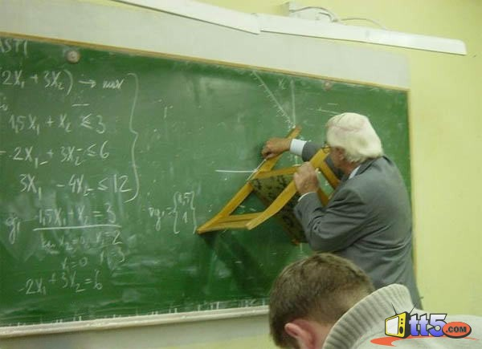

التعليم التقليدي هو الاعتماد على سرد الأستاذ للدرس المقرر بالشرح واستعمال السبورة والطبشور، وفي بعض الأحيان وسائل الإيضاح الورقية أو المجسمة.
أما عند عرض نفس الدرس بواسطة الحاسوب بعرض آلي يعتمد على الصوت والصورة يقدمه المعلم كوسيلة مساعدة في أثناء الحصة، يرى الكل أن هذه الحصة ممتعة وشدت انتباه الكل، ويرجع ذلك لتفاعل الصوت والصورة معا، مع وجود المعلم في الفصل كمراقب للعملية التعليمية ويحقق أهدافها بأخذه دوره الجديد المعلم الميسر، و تخفيف العبء عليه، وتوجيه دوره إلى الإرشاد والتنبيه ومن ثم استثمار جهده بشكل صحيح يوازن فيه بين دوره التعليمي والآخر التربوي، لا المعلم الملقن الذي يعتمد الطرق التقليدية –التي تنفر الطلاب من الدرس- بل الطرق الحديثة في التربية والتعليم التي تجذب الطلاب، وتخلق جيل ينتج التقنية ولا يكتفي فقط باستخدامها.

Slide 6
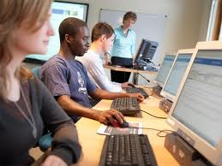
دراســـات
وأجرت الشريف (2002) دراسة هدفت إلى تقصي أثر استخدام الحاسوب في تدريس الهندسة على تحصيل طالبات الصف الثامن الأساسي، وتكونت عينة الدراسة من طالبات الصف الثامن في المدرسة النموذجية في جامعة اليرموك من العام الدراسي 2001/2002، وبلغ عدد أفراد العينة (45) طالبة، تم تقسيمهن عشوائيا إلى مجموعتين: تجريبية درست باستخدام الحاسوب وعدد أفرادها (23) طالبة، والأخرى ضابطة درست بالطريقة الاعتيادية، وكان عدد أفرادها (22) طالبة. أظهرت التحليلات الإحصائية لنتائج الاختبار الآني وجود فرق ذي دلالة إحصائية يعزى إلى طريقة التدريس لصالح الحاسوب التعليمي؛ مما يدل على فاعلية الحاسوب التعليمي كطريقة تدريس. أما الاختبار المؤجل فقد أظهرت نتائجه وجود فرق ذي دلالة إحصائية يعزى إلى طريقة التدريس لصالح الحاسوب التعليمي؛ مما يدل على أن الطالبات اللاتي درسن باستخدام الحاسوب احتفظن بالمفاهيم الرياضية لمدة أطول من الطالبات اللاتي درسن دون استخدام حاسوب تعليمي. كذلك أظهرت النتائج وجود فرق دال إحصائيا بين المجموعتين على مقياس الاتجاهات لصالح المجموعة التجريبية.

Slide 7
تجربة الولايات المتحدة الأمريكية
في دراسة علمية تمت عام 1993 تبين أن 98% من مدارس التعليم الابتدائي والثانوي في الولايات المتحدة لديها جهاز حاسب آلي لكل 9 طلاب، وفي الوقت الحاضر فان الحاسب متوفر في جميع المدارس الأمريكية بنسبة (100%) بدون استثناء، وتعتبر تقنية المعلومات لدى صانعي القرار في الإدارة الأمريكية من أهم ست قضايا في التعليم الأمريكي، وفي عام 1995 أكملت جميع الولايات الأمريكية خططها لتطبيقات الحاسب في مجال التعليم. وبدأت الولايات في سباق مع الزمن من أجل تطبيق منهجية التعليم عن بُعد وتوظيفها في مدارسها، واهتمت بعملية تدريب المعلمين، وتوفير البنية التحتية الخاصة بالعملية من أجهزة حاسوب وشبكات لربط المدارس إضافة إلى برمجيات تعليمية فعالة كي تصبح جزءً من المنهج الدراسي.
وفي دراسة أجراها جبيلي (1999) والتي هدفت لدراسة مدى فاعلية استخدام الحاسوب التعليمي على التحصيل المباشر والمؤجل في الرياضيات ،وقد تم تطبيق الدراسة على (65) طالباً وطالبة ،وتوزعت العينة إلى مجموعة تجريبية تلقت المادة التعليمية باستخدام الحاسوب ،ومجموعة ضابطة تلقت المادة التعليمية بطريقة التدريس الصفي الاعتيادي، وقد طبقت الدراسة على طلبة من الصف الخامس الابتدائي ،وأظهرت النتائج تفوق المجموعة التجريبية على تحصيل المجموعة الضابطة ،وأوصى الباحث بضرورة تفعيل دور الحاسوب التعليمي في العملية التعليمية لما له من جدوى في تثبيت المفاهيم على المدى البعيد وضرورة الاستفادة من هذه الميزة في تدريس المتطلبات الأساسية في المادة التعليمية

Slide 8
تجربة دولة الإمارات العربية المتحدة
تبنت وزارة التربية والتعليم والشباب مشروع تطوير المناهج لتعليم مادة الحاسوب بالمرحلة الثانوية وقد بدأ تطبيق هذا المشروع عام 1989/1990 وقد شمل في البداية الصف الأول والثاني الثانوي، وكان المشروع قد بدأ بإعداد منهج للصف الأول الثانوي وتجريبه باختيار مدرستين بكل منطقة تعليمية أحداهما للبنين والأخرى للبنات، وفي العام التالي تم تعميم التجربة لتشمل كافة المدارس الثانوية في الدولة. ولقيت هذه التجربة قبولاً من قبل الطلاب وأولياء الأمور.
1. تحسين وتطوير عمليتي التعليم والتعلم في مناهج التعليم العام.
2. إعداد الطلاب للتعامل بكفاءة مع عصر المعلومات وذلك بإكسابهم المهارات المتصلة بالتعليم الذاتي واستخدام الحاسب وشبكات الاتصال للوصول إلى مصادر المعلومات الالكترونية المحلية والدولية
اعتمدت وزارة التربية والتعليم الأردنية، بالتنسيق مع وزارتي التخطيط وتكنولوجيا المعلومات والاتصالات سياسة وطنية للتعلم الإلكتروني -العام 2003- من خلال إنشاء شبكات المعرفة الوطنية. حيث تستخدم تكنولوجيا المعلومات والاتصالات كقاعدة للتحول إلى نظام التعلم الذي يعتمد على تطوير قدرة التعلم الذاتي والتفكير النقدي بدلا من نظام التعليم التقليدي الذي يعتمد التلقين من قبل المعلم بشكل أساسي. وهذا تطلب توفير وسائل وأساليب التعلم الإلكتروني لما يزيد عن 3000 مدرسة موزعة على أنحاء المملكة.
لقد قطعت المملكة العربية السعودية شوطاً كبيراً في مجالات استخدام الحاسب في التعليم سواء فيما يتعلق باستخدامه كمادة تعليمية من ضمن مناهج التعليم العام أو فيما يتعلق باستخدامه في إدارة العملية التعليمية من وجود البرامج المتخصصة التي تدير عملية التعليم سواء في إدارة شئون الطلاب أو المعلمين أو الاختبارات وأخيراً فيما يتعلق باستخدامه كوسيلة تعليمية ، فقد تبنت المملكة العربية السعودية مشروعاً وطنياً طموحاً لاستخدام الحاسب الآلي في مجال التعليم وأطلقت عليه اسم " مشروع عبدالله بن عبدالعزيز وأبنائه الطلبة السعوديين للحاسب الآلي " .

Slide 9
الخلاصة
1.سيتغيّر – أو يتأثر – دور المعلم في العملية التعليمية. فبدل أن يكون المعلم هو الكل – موفر المعلومة والمتحكم فيها – سيصبح موجهاً لعملية التعلم ومتعلماً في الوقت نفسه.
2. زيادة مستوى التعاون بين المعلم والطلاب.
3. ارتفاع مستوى التحصيل الدراسي بدرجة ملحوظة.
4.يجعل عملية التعلم أكثر متعة بحيث يتفاعل الطالب مع المعلومة بالصوت والصورة والحركة .

Slide 10
استخدام الحاسوب بوصفه مادة تعليمية

Slide 11
ثقافة الحاسب
استخدام الحاسب كمادة تعليمة
برمجة الحاسب
تطبيقات الحاسب

Slide 12
ثقافة الحاسوب
استخدامات الحاسب في التعليم التي اقترحها نورمان واتس:
استخدامات إدارية : تشمل الحسابات، ملفات الموظفين، حضور الطلاب، درجات الطلاب، الجداول الدراسية...
. استخدامات لتخطيط المناهج: تشمل ملفات المراجع و المعلومات و إنتاج المواد و الوسائل التعليمية
استخدامات لتطوير المهنة
استخدامات للمكتبة المدرسية
استخدامات البحوث العلمية
.استخدامات الحاسب كدليل و استخدامات خاصة: تشمل استشارات مهنية بالإضافة إلى استشارات لتقويم و لتحليل المعلومات
معاونا للتدريس
استخدامه للامتحانات المدرسية وضع الأسئلة ،تقويم وتحليل النتائج.

Slide 13
يختلف تعريف ثقافة الحاسب بين المتخصصين أنفسهم بحيث:
يرى ارثر انه اذا استطعت ان تأمر الحاسب بفعل اشياء تريد منه ان يفعلها فأنت مثقف حاسب
الثقافة الحاسوبية: المهارات و المعارف التي يحتاجها كل المواطنين ليعيشوا في عالم معتمد على التكنولوجيا لمعالجة المعلومات و حل المشكلات المعقدة أي أنها...................................................
تعريف ثقافة الحاسب وفقا لآرثر تؤكد على جانبين مهمين:
  الوعي بالحاسب (المعرفة بآثار الحاسب في حياتنا و مجتمعنا)
  الثقافة الحاسوبية (تشمل الوعي بالحاسب بالاضافة إلى القدرة على استخدام الحاسب وبرمجته ).

Slide 14
ترى كاثرين توبين ان المثقف الحاسبي هو الذي:
يشغل الحاسب بنفسه
لديه ثقة لتشغيل الحاسب بنفسه
لديه قدرة على التحكم في الحاسب
يعرف قدرات الحاسب وحدودة
يستعمل برامج جيدة مختلفة
يقدر مدى ملائمة برنامج ما لاداء غرض
يكتب النصوص ويحررها
يكتب بعض البرامج البسيطة ويطورها
يعرف ان صحة الكتابة و التركيبات اللغوية مهمة للاتصال بالحاسب
يحلل المعلومات الناتجة عن برنامج ما
ينظم المعلومات
يدير المعلومات

Slide 15
  محتوى منهج ثقافة الحاسب
  ان عدم وجود تعريف محدد لثقافة الحاسب جعل تحديد المنهج الدراسي صعبا و يختلف من شخص إلى الاخر.
  نشأت اقتراحات كثيرة
  الرأي 1# عند تعريف ثقافة الحاسب يجب تميز عن علم الحاسب
  الرأي 2# قسّم محتوى منهج ثقافة الحاسب إلى قسمين
  *محتوى للمتخصصين
  *محتوى لعامة المستخدمين للحاسب
  ثقافة الحاسب هي ذلك الجزء من علم الحاسب الذي يجب على كل فرد ان يعرفه.
  الرأي3# يرى ان ثقافة الحاسب تتكون من سلسلة من المهارات المتدرجة التي يصف كل منها مستوى معين من مستويات ثقافة الحاسب و اهم هذه المهارات:
  مهارة الحد الادنى......................
  مهارة الوعي بالحاسب ...............
  مهارات التطبيق.................
  مهارة البرمجة.....................

Slide 16
السؤال الاول : ما الحاسب ؟ و يشمل :
معلومات و مفاهيم اساسية
منظومة الحاسب
تاريح الحاسب
12 دراسة قدمت لإقتراح موضوعات لمادة الثقافة الحاسوبية
السؤال2 : كيف يعمل الحاسب؟
  مقدمة في كيفية عمل الحاسبات
  مكونات الجهاز
  لغات الحاسب
  البرامج
السؤال3: ماذا يستطيع الحاسب ان يعمل؟(مستوى الاحاطة البسيطة) :
  ماذا يفعل الحاسب
  كيف نستخدم الحاسب
  الحاسب في حياتنا
  مزاياه وحدودة , مضاره
  الوظائف التي يؤديها فني الحاسب
  اساءة استخدام الحاسب
  الحاسب و المستقبل

Slide 17
النتيجة
السؤال 4 :ماذا يستطيع الحاسب ان يعمل؟(مستوى القدرات و المهارات)
  استخدام الجهاز واعطاءه الاوامر
  البرمجة بلغة البيسك
  استخدام ملحقات الحاسب
  انشاء قواعد البيانات
  تحميل البرنامج و استخدامه
  التعلم بواسطة الحاسب

Slide 18
أن محتوى مقرر ثقافة الحاسب ينبغي ان يحتوي:
  البرمجة
  البيانات, ادخالها و معالجتها و كيفية التعامل معها
  معرفة اساسيات العتاد و البرامج
  التعامل مع OS و برامج اوفيس
  فيروسات الحاسب و التعامل معها
  الاستعمالات الشخصية و الاجتماعية للحاسب
  القيم و الاتجاهات ذات العلاقة
ان مادة ثقافة الحاسب تدرس في معظم الجامعات تحت مسمى
(مقدمة في الحاسب).

Slide 19
برمجة الحاسب
ان تدريس البرمجة في مادة ثقافة الحاسب من باب التعريف بأن هناك لغات برمجة و اهدافها وانواعها
في بداية ظهور الحاسب التعليمي كان هناك اتجاه قوي يدعو إلى تعليم الطلاب برمجة الحاسب بشكل عام ولغة البيسك
تغير هذا الاتجاه إلى استخدام الحاسب عن طريق برامجه التطبيقية
(برنامج Author were).
تعلم لغات البرمجة ليس غاية بل وسيلة لتعليم الطلاب:
  اساليب التفكير
  التخطيط المنطقي لحل المشكلات
  تطبيق افضل الحلول عن طريق وضع خوارزمية لحلها
فهي تساعد الطلبة في تنمية مهاراتهم الخاصة بحل المسائل
تنطوي البرمجة على
  تحديد مسألة
  تحليل منهجي لاجزائها
  حلها بواسطة اصدار سلسلة متعاقبة من التعلميات للحاسب

Slide 20
فوائد تدريس البرمجة:
  التدريب على حل المشكلات
  استخدام الحاسب لتسهيل الحياه اليومية
  اتاحة الفرصة للطلاب المتميزين من خلال توفير مهارات متقدمة تساعدهم في الحياتهم العملية
طريقة تدريس برمجة الحاسب:
تدريب التلاميذ على مهارات حل المشكلات و يمكن الحصول على ذلك لو توفرت 3 عوامل:
  امكانية حصول المتعلم على المهارات عن طريق الخبرة التعليمية
  ان يدرك المتعلم اهمية الافادة من امكانات الحاسب في حل مشكلاته
  ان يكون لدى المتعلم الدافع لاقتناء الفرصة للاستفادة من هذه الامكانيات.

Slide 21
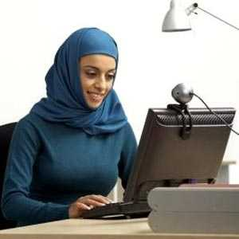
تطبيقات الحاسب
تعد تطبيقات الحاسب احد العناصر الاساسية لاستخدام الحاسب بوصفة مادة دراسية
امثلة على البرامج:
  معالجة النصوص:
  الجداول الحسابية
  اعداد العروض
  برامج الاتصالات
  لماذا يكثر استخدامها داخل الفصول الصفية؟

